Slide 2

KHỞI ĐỘNG
AI NHANH- AI ĐÚNG

Slide 3





Hãy chọn phép tính thực hiện đúng?
Câu 1
A
B
c
Hết giờ
10
9
3
6
2
7
8
5
4
1
0
Notes:
ss

Slide 4
Nhận định nào sau đây là đúng?
Trong phép chia có dư, đặc điểm của số dư là:
Câu 2
Số dư lớn hơn số chia.
A
Số dư bằng số chia.
b
Số dư nhỏ hơn số chia.
c
Hết giờ
0
5
1
3
4
6
7
8
2
10
9
Notes:
ss

Slide 6

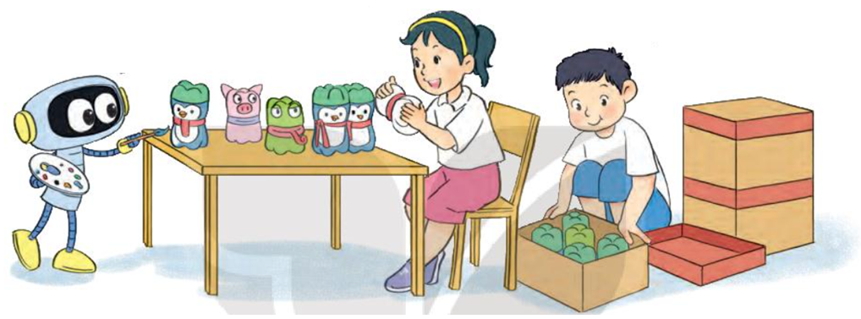
Xếp số đồ chơi sẽ làm được vào các hộp, mỗi hộp có 5 đồ chơi thì được bao nhiêu hộp và còn dư mấy đồ chơi?
Với 312 vỏ chai thì chúng mình sẽ làm được bao nhiêu đồ chơi nhỉ?
Mỗi đồ chơi làm từ 2 vỏ chai.

Slide 7



Với 312 vỏ chai thì chúng mình sẽ làm được 156 đồ chơi
Tên bài

Slide 8

Xếp 156 đồ chơi đã làm được vào các hộp, mỗi hộp có 5 đồ chơi thì được 31 hộp và dư 1 đồ chơi

Slide 9
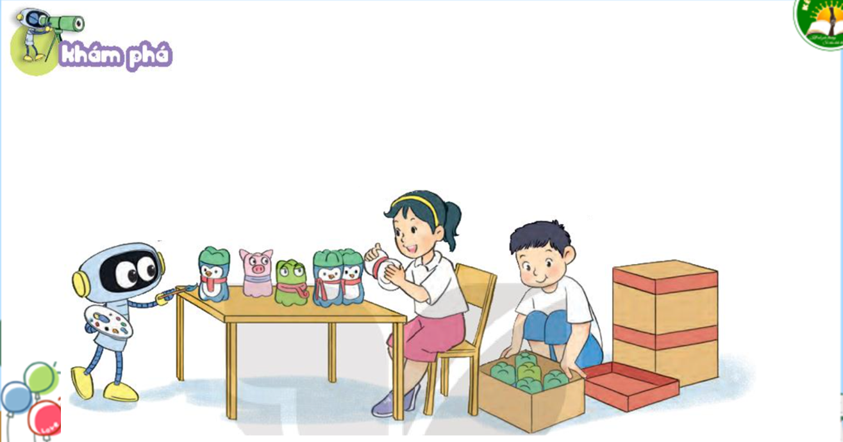

Slide 10

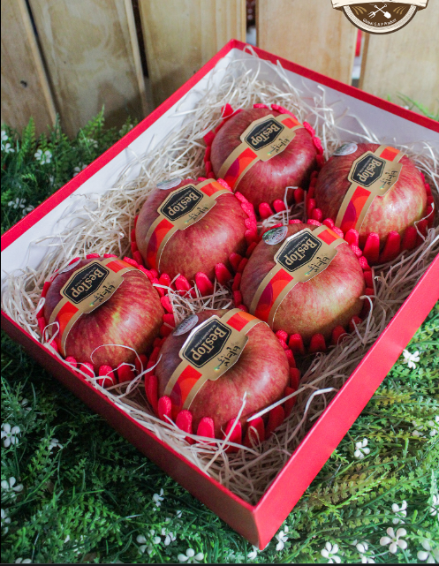
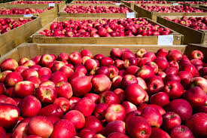


2
Một cửa hàng có 354 quả táo. Người ta đã đóng số táo đó vào các hộp, mỗi hộp có 6 quả táo. Hỏi cửa hàng đã đóng được bao nhiêu hộp táo như vậy?

Slide 11



VÒNG QUAY
Quang Anh
Khánh An
Diệu Anh
Hiếu
Hà Anh
Gia Huy
Phương Anh
Ngọc Khánh
Trâm Anh
Minh Khánh
Ngọc Ánh
Đình Lâm
Hải Bình
Bảo Lâm
Cường
Đình Minh
Diệp
Anh Minh
Dung
Khánh Linh
Dũng
Thảo My
Dương
Thu Ngân
Thành Đạt
QUAY
Bảo Ngọc
Tuấn Đạt
Phương A
Phú Đức
Quân
Phương B
Quang
Quân
Quốc
Phương Thảo
Munh Thư
Huej Thư
Bảo Trân
Tú Uyên
Như Ý
Việt
Vy
NEXT

Slide 12

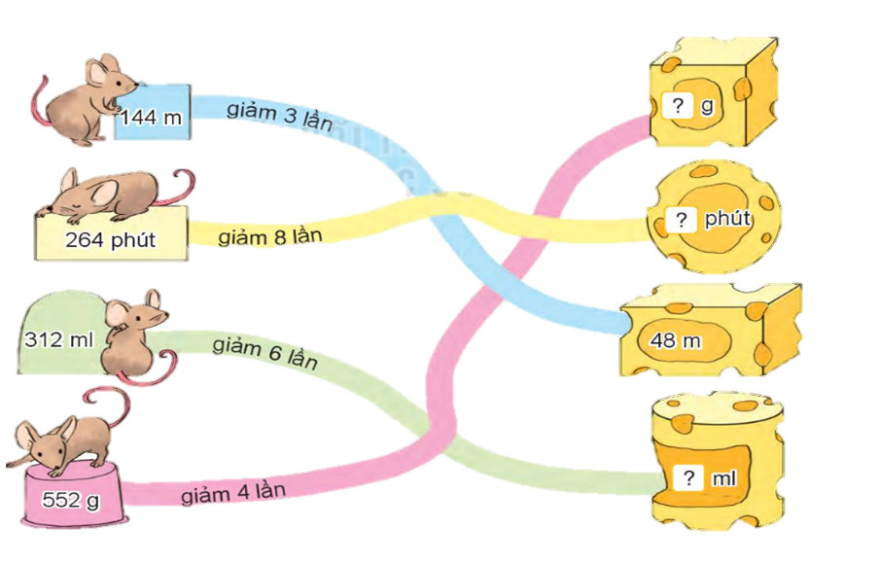
3
Số?
138g

Slide 13
VÒNG QUAY
Quang Anh
Khánh An
Diệu Anh
Hiếu
Hà Anh
Gia Huy
Phương Anh
Ngọc Khánh
Trâm Anh
Minh Khánh
Ngọc Ánh
Đình Lâm
Hải Bình
Bảo Lâm
Cường
Đình Minh
Diệp
Anh Minh
Dung
Khánh Linh
Dũng
Thảo My
Dương
Thu Ngân
Thành Đạt
QUAY
Bảo Ngọc
Tuấn Đạt
Phương A
Phú Đức
Quân
Phương B
Quang
Quân
Quốc
Phương Thảo
Munh Thư
Huej Thư
Bảo Trân
Tú Uyên
Như Ý
Việt
Vy
NEXT

Slide 14
3
Số?
138g
33phút

Slide 15
VÒNG QUAY
Quang Anh
Khánh An
Diệu Anh
Hiếu
Hà Anh
Gia Huy
Phương Anh
Ngọc Khánh
Trâm Anh
Minh Khánh
Ngọc Ánh
Đình Lâm
Hải Bình
Bảo Lâm
Cường
Đình Minh
Diệp
Anh Minh
Dung
Khánh Linh
Dũng
Thảo My
Dương
Thu Ngân
Thành Đạt
QUAY
Bảo Ngọc
Tuấn Đạt
Phương A
Phú Đức
Quân
Phương B
Quang
Quân
Quốc
Phương Thảo
Munh Thư
Huej Thư
Bảo Trân
Tú Uyên
Như Ý
Việt
Vy
NEXT

Slide 16
3
Số?
138g
33 phút
52ml

Slide 17

XIN CHÂN THÀNH CẢM ƠN
QUÝ THẦY CÔ GIÁO VÀ CÁC EM

